Slide 1
স্বাগতম

Slide 2
শিক্ষক পরিচিতি
মোহাম্মদ শাহ আলম
প্রভাষক অর্থনীতি
মোজাদ্দেদীয়া ইসলামিয়া আলিম মাদ্রাসা
কালিয়াকৈর , গাজীপুর ।

Slide 3
পাঠ পরিচিতি
অর্থনীতি ২য় পত্র
আলিম ২য় বর্ষ
৩য় অধ্যায়

Slide 4
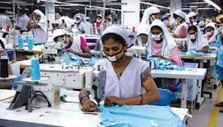
বৃহৎ শিল্পের চিত্র

Slide 5
পাঠ শিরোনাম
বাংলাদেশের শিল্পের শ্রেণিবিন্যাস

Slide 6
শিখনফল
এই পাঠ শেষে শিক্ষার্থীরা ......
১। কুটির শিল্প কাকে বলে বলতে পারবে ।
২ । মাঝারি শিল্প কাকে বলে বলতে পারবে ।
৩ । বৃহৎ শিল্প কাকে বলে বলতে পারবে ।

Slide 7
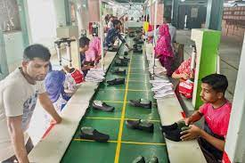
বৃহৎ শিল্পের চিত্র

Slide 8
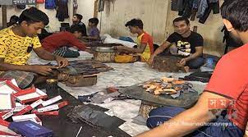
মাঝারি শিল্পের ছবি

Slide 9
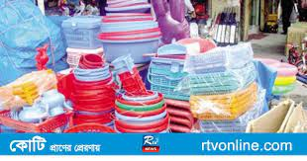
কুটির শিল্পের চিত্র

Slide 10
একক কাজ
শিল্প বলতে কী বুঝায় ।

Slide 11
দলীয় কাজ
১ । বাংলাদেশের শিল্পের শ্রেণিবিন্যাস আলোচনা কর ।

Slide 12
মূল্যায়ন
১। সংরক্ষিত শিল্প বলিতে কী বুঝায় ।
২ । হাইটেক শিল্প বলিতে কি বুঝায় ।
৩ । অগ্রাধিকার শিল্প বলিতে কী বুঝায় ।

Slide 13
বাড়ীর কাজ
১ । বাংলাদেশের বিরাজমান ক্ষুদ্র ও বৃহৎ শিল্পের একটি তালিকা তৈরি কর ।

Slide 14
ধন্যবাদ

